Slide 1
মাল্টিমিডিয়া ক্লাশে সবাইকে স্বাগতম

Slide 2
পরিচিতি
মোঃ হাফিজুর রহমান
প্রভাষক, সমাজবিজ্ঞান বিভাগ
শরণখোলা সরকারি কলেজ
শরণখোলা, বাগেরহাট।
মোবাইল নং-০১৭৪০-৪২৯৯৪৩
বাতায়ন আইডি- hafiz1984
শ্রেণি : একাদশ
বিষয় : সমাজবিজ্ঞান ১ম পত্র
অধ্যায় : দশম
পাঠ : ৮ ও ৯
সময় : ৫০ মিনিট

Slide 3
এসো আমরা একটি ভিডিও দেখি-

Slide 4
আজকের পাঠ
“অপরাধের কারণ”

Slide 5
এই পাঠ শেষে শিক্ষার্থীরা …
অপরাধ সম্পর্কে বলতে পারবে
অপরাধের কারণ চিহ্নিত করতে পারবে
অপরাধের কারণ বিশ্লেষণ করতে পারবে

Slide 6
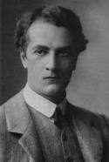
অপরাধ কি?
র‍্যাডক্লিফ ব্রাউন
স্যামুয়েল কোয়েনিগ
রাফায়েল গারোফেলো
অপরাধবিজ্ঞানি রাফায়েল গারোফেলো বলেন, “অপরাধ হলো দয়া, সহানুভূতি এবং সততার প্রচলিত আবেগ বা দৃষ্টিভঙ্গির লঙ্ঘন”
সামাজিক নৃবিজ্ঞানী র‍্যাডক্লিফ ব্রাউন এর মতে, “অপরাধ হলো সামাজিক আচারনবিধি লঙ্ঘন, যা দণ্ড বা শাস্তি সংক্রান্ত বিধি প্রয়োগকে জাগিয়ে তোলে”
সমাজবিজ্ঞানী স্যামুয়েল কোয়েনিগ বলেন, “সমাজে যা অনুমোদিত নয় তা করার নামই অপরাধ”

Slide 7
একনজরে অপরাধের কারণ
ভৌগলিক পরিবেশ
দৈহিক ও মানসিক প্রকৃতি
বংশগতি প্রকৃতি
অর্থনৈতিক কারণ
সামাজিক কারণ
i. পারিবারিক পরিবেশ ii. খেলাধুলার পরিবেশ iii. শিক্ষা প্রতিষ্ঠান iv. সামাজিক রীতিনীতি v. শ্রেণি বৈষম্য vi. কোর্ট ও জেলখানা vii. জটিল সমাজব্যবস্থা

Slide 8
একক কাজ
সামাজিক নৃবিজ্ঞানী র‍্যাডক্লিফ ব্রাউন এর অপরাধের সংজ্ঞাটি লিখ।

Slide 9
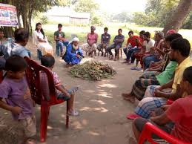
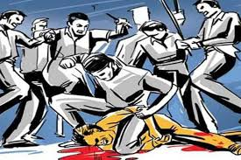
ভৌগলিক পরিবেশ
বাংলাদেশে জুন ও ডিসেম্বারে চুরি, ডাকাতি বেড়ে যায়,কেননা এ সময় গ্রাম গঞ্জের মানুষের কাছে নগত টাকা থাকে।

Slide 10
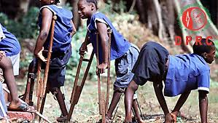
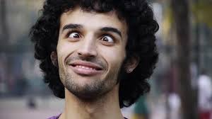
দৈহিক ও মানসিক প্রকৃতি
সাধারণত মানসিক বিকার বা শারীরিক অসুস্থতা,দৈহিক গঠনে খাটো ও দুর্বল ব্যক্তিরা অপরাধ হয়।

Slide 11
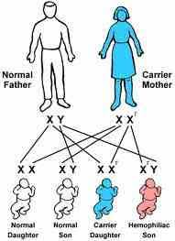
বংশগতি প্রকৃতি
কতক দৈহিক ও মানসিক গুণাবলি জীনের মাধ্যমে বংশ পরস্পরায় বর্তায়, এটাই কাউকে অপরাধী করে গড়ে তোলে।

Slide 12
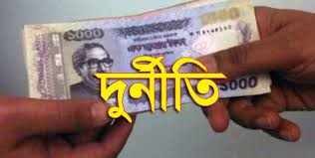
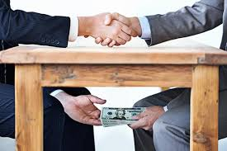
অর্থনৈতিক কারণ
সমাজে আর্থিক অনাটন,সম্পদশালীদের সম্পদ অর্জনের লিপ্সা অপরাধ যেমন- ঘুষ, দুর্নীতি ইত্যাদি বাড়ায়।

Slide 13
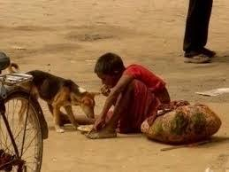
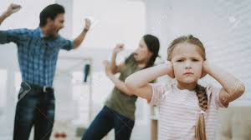
সামাজিক কারণ i.পারিবারিক পরিবেশ
সুস্থ, সুন্দর, পারিবারিক পরিবেশের অভাব এবং অস্বাস্থ্যকর ও অস্বাভাবিক পরিবেশের প্রভাব

Slide 14
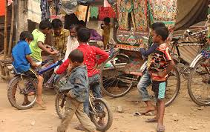
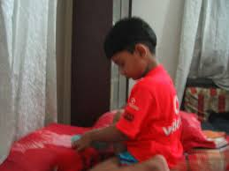
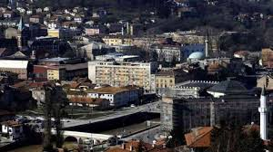
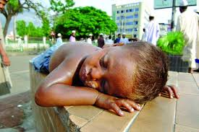
ii. খেলাধুলার পরিবেশ
খেলাধুলার চর্চা না থাকলে ব্যক্তিসত্তায় সমাজ বিরুদ্ধ প্রকৃতি উদ্ভব হতে পারে, যা পরে অপরাধ প্রবণতার জন্ম দেয়।

Slide 15
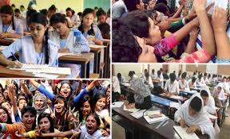
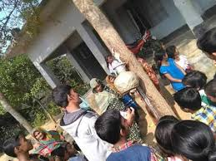
iii. শিক্ষা প্রতিষ্ঠান
শিক্ষাব্যবস্থা ত্রুটিপূর্ণ হলে শিশুরা সমাজবিরোধী হয়ে পড়তে পারে। বিভিন্ন প্রতিষ্ঠানের শিক্ষার্থীদের মধ্যে নীতি-নৈতিকতা ও আদর্শে পার্থক্য দেখা যায়। একারণে অনেক শিশু মানসিক ভাবে ক্লিষ্ট হয়ে অপরাধী হতে পারে।

Slide 16
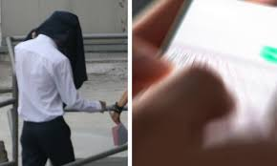
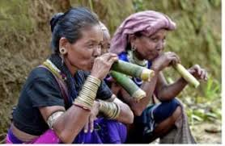
iv. সামাজিক রীতি-নীতি
বিভিন্ন সামাজিক রীতি-নীতি, আচার-অনুষ্ঠান এবং কোন ব্যক্তি নতুন কোন সংস্কৃতিতে গেলে অপরাধী হয়ে উঠতে পারে।

Slide 17
v. শ্রেণি বৈষম্য
পুঁজিপতিদের সম্পদ অর্জনের লিপ্সা, শ্রমিকদের শোষণ ও বিদ্বেষ আইন ও শৃঙ্খলা ভঙ্গের কারণ হয়ে দাঁড়ায় এবং মানুষ অপরাধী হয়ে ওঠে।

Slide 18
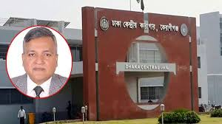
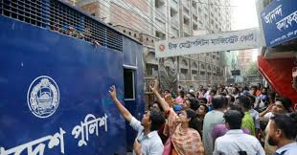
vi. কোর্ট ও জেলখানা
আইনগত ত্রুটির কারণে অনেক সময় নিরাপরাধ ব্যক্তি সাজা পায় আর কুখ্যাত অপরাধী ছাড়া পায় ফলে বিরক্ত হয়ে সে অপারাধী হয়ে ওঠে।

Slide 19
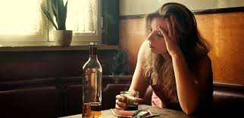
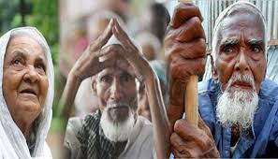
vii. জটিল সমাজব্যবস্থা
সমাজ সরল থেকে জটিল এবং জৈবিক থেকে অধিক জৈবিক হচ্ছে ফলে অনেকে খাপ খাওয়াতে না পেরে অপরাধীতে পরিণত হচ্ছে।

Slide 20
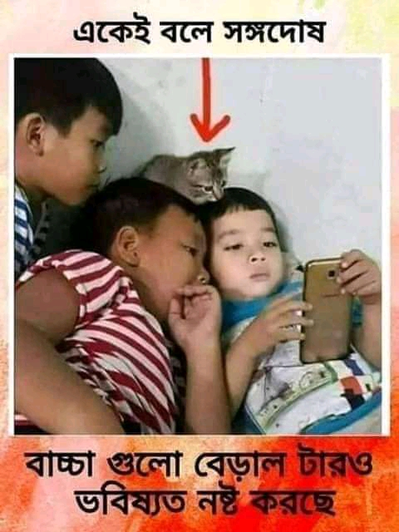
দলগত কাজ
“ অপরাধের পিছনে যে সমস্ত সামাজিক কারণ বিদ্যমান সেগুলো উল্লেখ কর”।

Slide 21
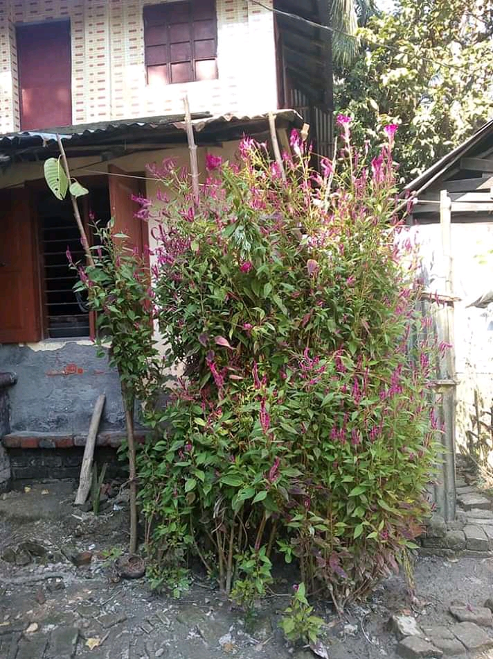
বাড়ির কাজ
“সামাজিক অব্যবস্থা, সামাজিক ও অর্থনৈতিক বৈষম্য ও অসঙ্গতির জন্য সমাজে অপরাধ সংঘটিত হয়”- বক্তব্যটি বিশ্লেষণ কর।

Slide 22
ধন্যবাদ

